Slide 1
点燃
品牌私域运营中心
一个开关带来的人效
部门：软件运维
姓名：黄嘉晖
花名：黄金
最专业的品牌私域运营服务商
帮你管理最有价值的用户资产

Slide 2
目录
案例目标及背景
案例关键词
案例中亮点及可复用的点
针对案例的延伸思考
案例中待优化点及改善方案
案例概述（或运作流程）

Slide 3
案例目标
变更标签
手动
自动
耗时,重复,低效,
省时,高效

Slide 4
案例背景
低人效+花时间

Slide 5
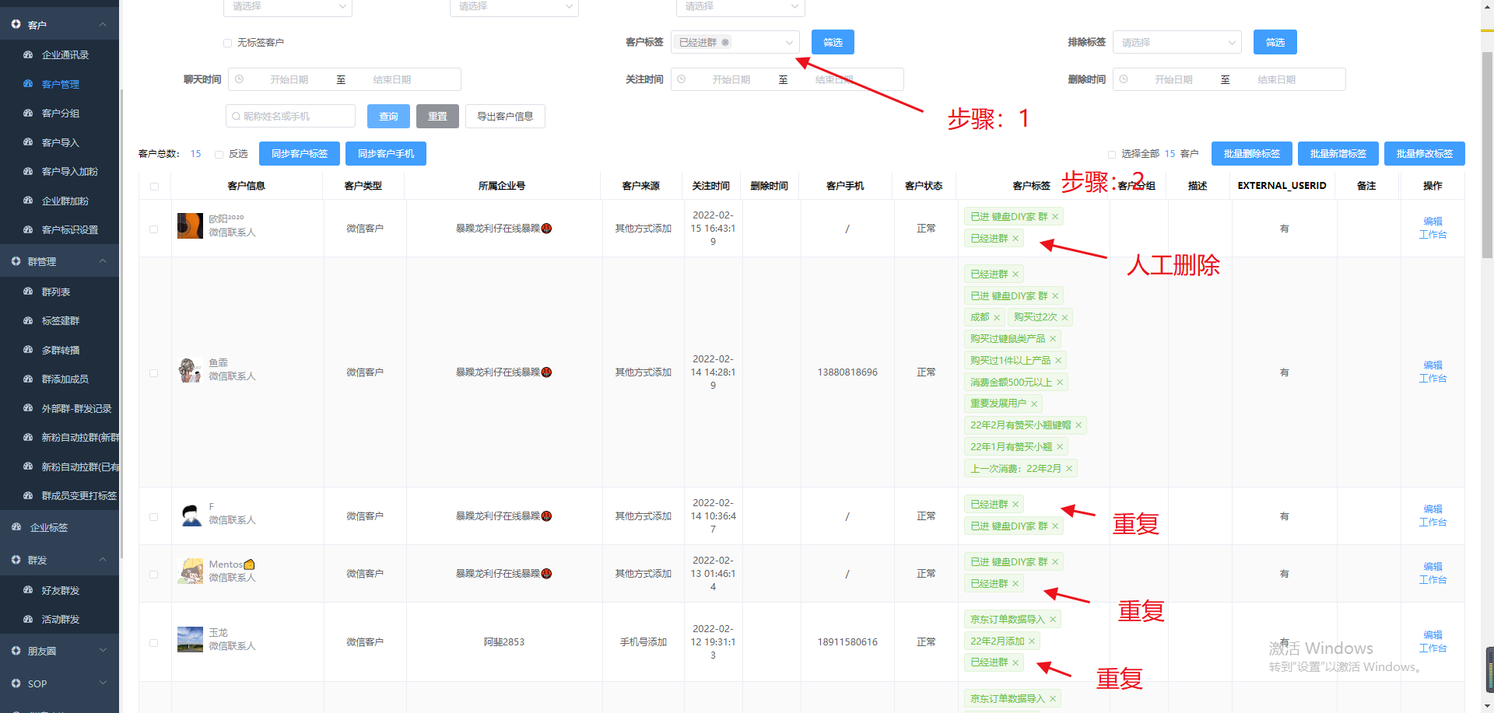
案例背景

Slide 6
案例目标
自动变更

Slide 7
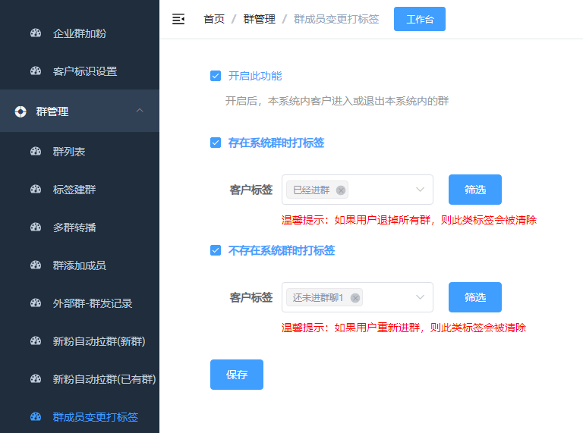
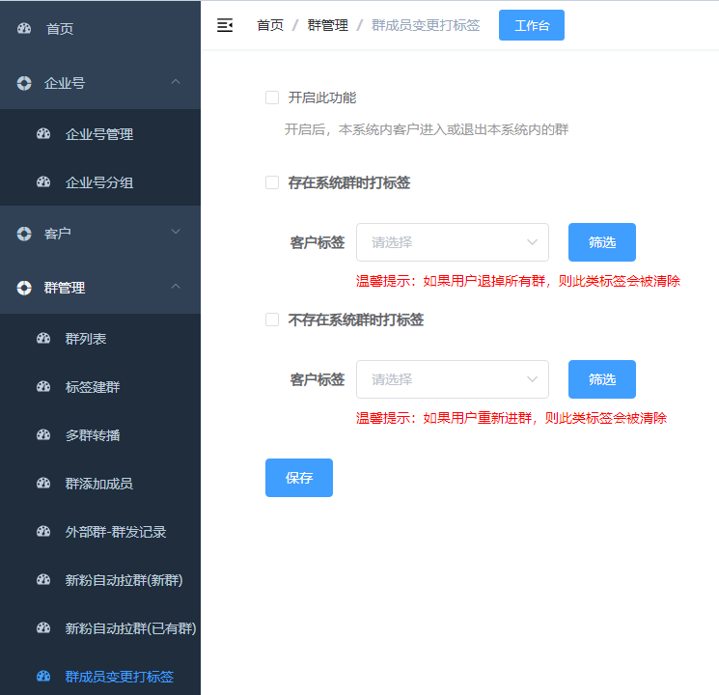
步骤及运作流程
设置筒单,快捷

Slide 8
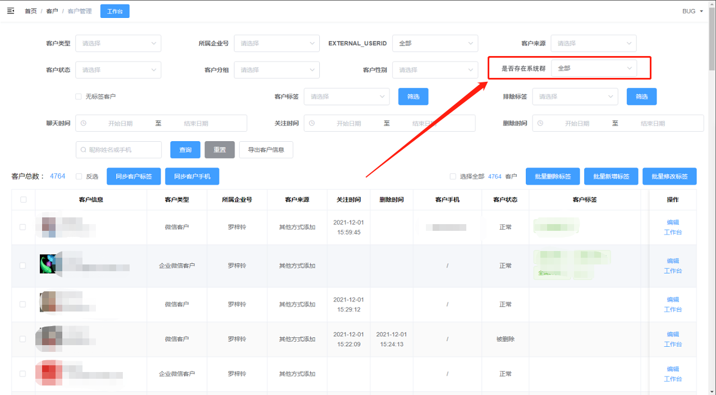
步骤及运作流程
区分客户是否已进入群
+
已在群,可以批量打上标签

Slide 9
步骤及运作流程
客户
入群
多个群,退一个
全退
带上标签
标签保留
标准更换

Slide 10
案例中待优化点及改善方向
改善方向
待优化点
1.生效范围:开启功能后
2.群列表数据准确性/同步延迟
1.覆盖
2.准确性/及时同步

Slide 11
案例中亮点及可复用的点
亮点
自动化
可复用点
变化
A
B

Slide 12
针对案例的延伸思考
做到精准更新标签.
自动化范围扩大

Slide 13
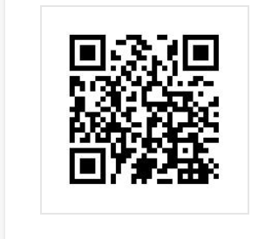

Slide 14
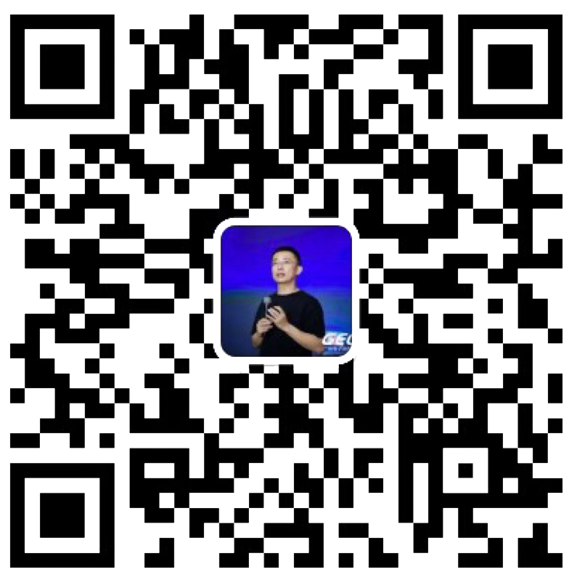
点燃
品牌私域运营中心
最专业的品牌私域运营服务商
帮你管理最有价值的用户资产
Wei Zi Jun
+86 139 0227 0098
WeChat
510970969@qq.com

